Slide 1
第八讲 深度优先搜索算法2
2014.04.12

Slide 2
回顾深度优先搜索算法
1.跳马问题
2.数字三角形
3.简单的0-1背包问题

Slide 3
搜索算法：
为了得到问题的解，列举出解的所有或部分可能的情况，根据要求进行逐一判断，从而求出问题解的一种算法。常见的类型：
（1）寻找一个满足条件的解；
（2）统计满足条件的解的个数；
（3）寻找满足条件的最优解。（最常见类型）

Slide 4
深度优先搜索（DFS：Depth First search）
思想：
从当前初始状态开始，按深度方向搜索，能往下走就走，不能走就返回到上一层，继续找没有被访问的结点，直至所有结点都被访问为止。
关键：
1.定义合适的状态描述（有用的状态）
2.初始状态(起点)、目标状态
3.明确从某一状态出发向下一个状态扩展的规则和方法

Slide 5
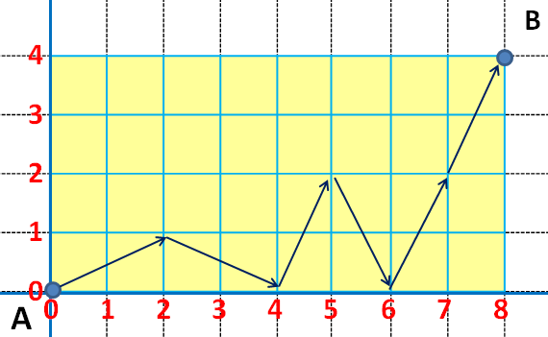
1.跳马问题
设有下图所示的一个棋盘，在棋盘上的A(0,0)点有一个中国象棋
马，并约定马走的规则：
(1)、马只向右走；
(2)、马走“日“字。
找出一条从A到B的路径。
输入：B的坐标n，m（<=30）。
输出：一条路径(坐标)。
如：
输入：
8 4
输出：
(0,0)(2,1)(4,0)(5,2)(6,0)(7,2)(8,4)

Slide 6
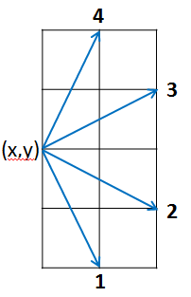
分析：
1.状态描述：坐标位置(x,y)
2.初始状态=（0,0）；目标状态=（n,m）
3.状态扩展规则：
当前状态(x[i],y[i])，
下一个可能的状态(x[i]+dx[k],y[i]+dy[k]) k=1,2,3,4

Slide 7
Horse1.pas
procedure dfs(i:longint);
var k:longint;
begin
if (x[i]=n)and(y[i]=m) then print(i);
for k:=1 to 4 do
if (x[i]+dx[k]<=n)and(y[i]+dy[k]>=0)
and(y[i]+dy[k]<=m) then
begin
x[i+1]:=x[i]+dx[k];
y[i+1]:=y[i]+dy[k];
dfs(i+1);
end;
end;

Slide 8
定义常量数组并赋值（定义变量之前定义常量）
const
dx:array[1..4] of longint =(1,2,2,1);
dy:array[1..4] of longint =(-2,-1,1,2);
主程序：
begin
readln(n,m);
x[1]:=0;
y[1]:=0;
cnt:=0;
dfs(1);
end.

Slide 9
一条路线 找到halt
最短路线（在所有路线中比较；在最优的可能中比较）

Slide 10
提供源程序同学体验一下：
horse21.pas
Horse22.pas
哪个方便？

Slide 11
2.数字三角形【IOI 1994】
有一个数字三角形，编程求从最顶层到最底层的一条路所经过位置上数字之和的最大值。每一步只能向左下或右下方向走。下图数据的路应为7->3->8->7->5，和为30。
输入：
第一行：n(1<=n<=100),数字三角形共有n行；
以下R行：依次表示数字三角形中每行中的数字。
每个数都是非负的，且<=100.
输出：
一个正整数，路径上数字之和的最大值。
7
3 8
8 1 0
2 7 4 4
4 5 2 6 5

Slide 12
输入样例：
5
7
3 8
8 1 0
2 7 4 4
4 5 2 6 5
输出样例：
30

Slide 13
路径数字最大和：7+3+8+7+5=30

Slide 14
i,j
i+1,j
i+1,j+1

Slide 15
分析：
1.定义状态: 从（1,1）走到（i,j）的经过的数字的和。(i,j,sum)
2.初始状态=（1,1,a[1,1]）；目标状态=（n,j,sum）
3.状态扩展规则：
当前状态(i,j,sum)，
下一个状态:(i+1,j,sum+a[i+1,j]);(i+1,j+1,sum+a[i+1,j+1])
i,j
i+1,j
i+1,j+1

Slide 16
深度优先搜索算法：
Procedure dfs(i,j,sum)
//从(1,1)走到（i，j）位置所求和sum
Begin
if i=n then //走到最后一行
if sum>ans then ans=sum;
if i=n then exit; //必须的
dfs(向左下方走)；
dfs(向右下方走)；
End;

Slide 17
i,j
//二维数组a[i,j]存储数字三角形。
procedure dfs(i,j,sum:integer);
begin
if i=n then
if sum>ans then ans:=sum;
if i=n then exit; //必须的
dfs(i+1,j,sum+a[i+1,j]);
dfs(i+1,j+1,sum+a[i+1,j+1]);
end;
i+1,j
i+1,j+1
初始：dfs(1,1,a[1,1]);
结果：ans

Slide 18
3. 简单的0-1背包
有一个背包，最大载重量为m。
有n种货物：重量为 W[i](<1000)；
价值为 V[i](<1000).
今从ｎ种物品中选取若干件放入背包，使其重量的和不超过m，而所选货物的价值的和为最大。n<=20,M<1000. 求最大价值。

Slide 19
输入样例1： 4 10 4 3 5 7 15 7 20 25 输出样例1： 35
输入样例2： 4 20 2 9 10 15 2 9 10 16 输出样例2： 19

Slide 20
分析：
1.定义状态: 从1到第i件物品中选择若干后背包的剩余重量及获得的价值。(i,left,sum)
2.初始状态=（0,m,0）；目标状态=（n,x,sum）
3.状态扩展规则：
当前状态(i,left,sum)，
下一个状态:
不选第i+1件物品：(i+1,left,sum)
选第i+1件物品(left>=w[i+1])：
(i+1,left-w[i+1],sum+v[i+1])

Slide 21
深度优先搜索算法:
procedure dfs(i,left,sum:longint);
//在前i件物品中选了若干件放入到背包中，其价值为value，背包还能装的重量为left。
begin
if i=n then
if sum>ans then ans:=sum;
if i=n then exit; //防止越界
dfs(i+1,left,sum); //不装i+1
if left>=w[i+1] then //装i+1
dfs(i+1,left-w[i+1],sum+v[i+1]);
end;

Slide 22
dfs(0,m,0);
n<=20
时间 : O(2^{n})

Slide 23
还可以这样定义：
1.定义状态: 从1到第i件物品中所选物品的重量及的价值。(i,all,sum)
2.初始状态=（0,0,0）；目标状态=（n,x,sum）
3.状态扩展规则：
当前状态(i,all,sum)，
下一个状态:
不选第i+1件物品：(i+1,all,sum)
选第i+1件物品(all+w[i+1]<=m)：
(i+1,all+w[i+1],sum+v[i+1])

Slide 24
Dfs最简单的框架：
Procedure dfs(i:当前状态x[i]）
begin
if 当前状态i是目标 then 处理；
if 越界退出；
按k个规则扩展新状态xx；
if状态xx符合要求 then
begin
记下状态x[i+1]=xx
dfs(i+1:状态x[i+1]);//新状态作为新起点继续搜索
end;
end;

Slide 25
新 知 识

Slide 26
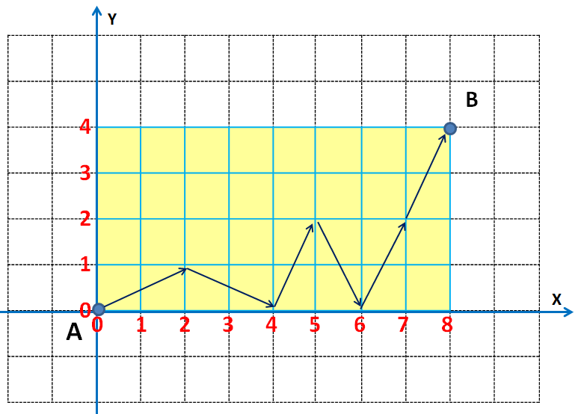
跳马扩展

Slide 27
n=2 m=2
(2,2)
(0,0)

Slide 28
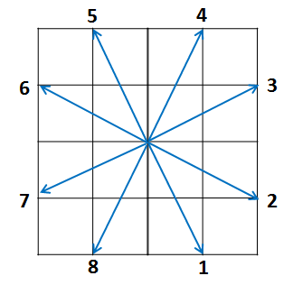
n=2 m=2
(2,2)
(0,0)
问题扩展：
可以往回跳（8个方向）

Slide 29
n=2 m=2
(2,2)
(0,0)
问题扩展：
可以往回跳（8个方向）

Slide 30
horse22.pas怎么修改？

Slide 31
horse22.pas怎么修改？
1.方向由4个变为8个。
2.最大步数30*30。
2.边界的判断。
3.怎么样避免重复（已走过的位置）？

Slide 32
a:array[0..30,0..30] of longint;
用a[xx,yy]标记（xy，yy）是否走过？
0：没走过
1：走过了（当前路线）
能走的地方a[xy,yy]=0才能走
走过后做标记a[xy,yy]=1
不能走了返回或者找到一条路线要去掉标记a[xy,yy]=0

Slide 33
for k:=1 to 8 do
begin
xx:=x[i]+dx[k];yy:=y[i]+dy[k]; //记录新状态
if (xx>=0)and(xx<=n)and(yy>=0)and(yy<=m)
and(a[xx,yy]=0) then
begin
x[i+1]:=xx;
y[i+1]:=yy;
a[xx,yy]:=1; //加标记
dfs(i+1);
a[xx,yy]:=0; //去掉标记，不去掉会怎样？
end;
end;

Slide 34
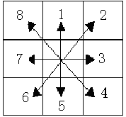
4.迷宫问题
设有一个N*M(N,M<=10)方格的迷宫，入口和出口分别在左上角和右上角。
迷宫格子中分别放有0和1，0表示可通，1表示不能.
迷宫走的规则如下图所示：即从某点开始，有八个方向可走，前进方格中数字
为0时表示可通过，为1时表示不可通过。
输入例子：（从文件中读取数据,有空格）
8 8
0 0 0 1 1 0 1 0
1 0 1 1 0 1 1 0
0 1 0 0 1 0 0 1
0 0 1 1 0 1 0 1
0 1 0 0 0 1 1 0
0 1 1 1 1 1 0 1
0 0 1 1 1 0 1 1
1 1 0 0 0 0 0 0
入口：（1，1）
出口：（1，8） //行列为标准
输出要求：
找出一条 从入口（左上角）到出口（又上角）的路径。同一条路线不能有重复的点。

Slide 35
1:黑色格子，不能走； 0：白色格子，能走
0 0 0 1 1 0 1 0
1 0 1 1 0 1 1 0
0 1 0 0 1 0 0 1
0 0 1 1 0 1 0 1
0 1 0 0 0 1 1 0
0 1 1 1 1 1 0 1
0 0 1 1 1 0 1 1
1 1 0 0 0 0 0 0
1 2 3 4 5 6 7 8
1
2
3
4
5
6
7
8
入口 |  |  |  |  |  |  | 出口
(行，列)
1): (1,1)(2,2)(3,3)(3,4)(4,5)(3,6)(3,7)(2,8)(1,8)
2): (1 1)(1 2)(2 2)(3 3)(3 4)(2 5)(3 6)(3 7)(2 8)(1 8)
3): (1 1)(1 2)(1 3)(2 2)(3 3)(3 4)(2 5)(3 6)(3 7)(2 8)(1 8)

Slide 36
迷宫问题与跳马扩展的区别：
1.跳马是坐标；迷宫是行x[i]与列y[i]。
2.迷宫8个方向的位移不一样了。
3.出口判断:。
4.迷宫如果a[x,y]=1，不能走。
不出界并且没有墙才能走。
5.读入数据格式不一样。

Slide 37
const
maxn=100;
dx:array[1..8]of integer=(-1,-1, 0, 1, 1, 1, 0, -1);
dy:array[1..8]of integer=( 0, 1, 1, 1, 0,-1,-1, -1);
(x,y)

Slide 38
文件输入输出
建立文件关联：assign
为读操作准备：reset
为写操作准备：rewrite
关闭文件：close
assign(input,’输入文件’);
Reset(input);
…….
Close(input);
assign(output,’输出文件’);
Rewrite(output);
…..
Close(output);

Slide 39
不去掉标记发生什么情况？
一条路线halt
最短路线

Slide 40
关于边界问题的改进：
0 0 0 1 1 0 1 0
1 0 1 1 0 1 1 0
0 1 0 0 1 0 0 1
0 0 1 1 0 1 0 1
0 1 0 0 0 1 1 0
0 1 1 1 1 1 0 1
0 0 1 1 1 0 1 1
1 1 0 0 0 0 0 0

Slide 41
方法：迷宫的四周加上1
定义： a:array[0..11,0..11]of longint;
readln(n,m);
for i:=0 to n+1 do
for j:=0 to m+1 do a[i,j]:=1; //开始全是1
for i:=1 to n do
for j:=1 to n do read( a[i,j]);
(xx>=1)and(xx<=n)and(yy>=1)and(yy<=n)and(a[xx,yy]=0)
a[xx,yy]=0

Slide 42
Dfs最基本的框架：
Procedure dfs(i:当前状态x[i]）
begin
if 当前状态i是目标 then 处理；
if 越界退出；
按k个规则扩展新状态xx；
if状态xx符合要求 then
begin
记下状态x[i+1]=xx；
[标记新状态，避免重复走；]
dfs(i+1:状态x[i+1]);//新状态作为新起点继续搜索
[去掉标记，供后面继续走；]
end;
end;

Slide 43
5.借书问题
学校放暑假时，信息学辅导教师有n本书要分给参加培训的n个学生。如：A，B，C，D，E共5本书要分给参加培训的张、刘、王、李、孙5位学生，每人只能选1本。教师事先让每个人将自己喜爱的书填写在如下的表中，然后根据他们填写的表来分配书本，希望设计一个程序帮助教师求出可能的分配方案，使每个学生都满意。
 | A | B | C | D | E
张 | 1 | 1 | 0 | 0 | 0
王 | 1 | 0 | 0 | 0 | 0
刘 | 0 | 0 | 1 | 1 | 1
孙 | 0 | 0 | 1 | 0 | 0
李 | 0 | 0 | 0 | 1 | 1

Slide 44
输入：
第一行一个数n（学生的个数，书的数量）
以下共n行，每行n个0或1（由空格隔开），第i行数据表示第i个同学对所有书的喜爱情况。0表示不喜欢该书，1表示喜欢该书。
输出：
所有的分配方案，每种方案一行：依次输出每个学生分到的书号。
样例输入：
5
1 1 0 0 0
1 0 0 0 0
0 0 1 1 1
0 0 1 0 0
0 0 0 1 1
样例输出：
2 1 4 3 5
2 1 5 3 4

Slide 45
分析：
Const
maxn=10;
var
like:array[1..maxn,1..maxn] of longint;
//1:第i个人喜欢第j本书；0：不喜欢；
a:array[1..maxn] of longint;//第i个人借书编号；
can:array[1..maxn] of longint;
//0:可以第i本借；1：不能再借，已被借走

Slide 46
算法设计:
procedure dfs(i:longint);{第i个人可以借的书a[i]}
var j:longinte;
begin
if i=n then 输出结果，数组a[1..n];
if i=n then exit;
for j:=1 to n do
if 第i+1个人可以借第j 本书 then
begin
记录下a[i+1];
标记第j本数已被借;
dfs(i+1);
删除书的被借标志;
end;
end;

Slide 47
procedure dfs(i:longint);
var j:longint;
begin
if i=n then print;
if i=n then exit;
for j:=1 to n do
if (like[i+1,j]=1) and (can[j]=0) then
begin
a[i+1]:=j;
can[j]:=1;
dfs(i+1);
can[j]:=0; //不去标记结果？
end;
end;

Slide 48
6. 自然数的全排列
【问题描述】
输入自热数n，输出前n个自然数的所有全排列。n<=10.
【输入】
自然数n。
【输出】
所有的全排列，每行一种排列。
【输入输出样例】
pailie.in | pailie.out
3 | 1:1 2 3 2:1 3 2 3:2 1 3 4:2 3 1 5:3 1 2 6:3 2 1

Slide 49
分析：
a:array[1..maxn] of longint; //记录生成的排列
can:array[1..maxn] of boolean; //标记是否可用
n:longint; // 前n个自热数的全排列
ans:longint; //记录生成的排列数量

Slide 50
assign(input,'pailie.in'); reset(input);
assign(output,'pailie.out'); rewrite(output);
readln(n);
ans:=0;
fillchar(can,sizeof(can),true);
dfs(0);
close(input); close(output);

Slide 51
procedure dfs(i:longint);
var j:longint;
begin
if i=n then print;
if i=n then exit;
for j:=1 to n do
if can[j]=true then
begin
a[i+1]:=j;
can[j]:=false;
dfs(i+1);
can[j]:=true;
end;
end;

Slide 52
7、自然数n的分解
输入自然数n（n<100），输出所有和的形式。不能重复。
如：4=1+1+2；4=1+2+1;4=2+1+1 属于一种分解形式。
样例：
输入：
7
输出：
1:7=1+6
2:7=1+1+5
3:7=1+1+1+4
4:7=1+1+1+1+3
5:7=1+1+1+1+1+2
6:7=1+1+1+1+1+1+1
7:7=1+1+1+2+2
8:7=1+1+2+3
9:7=1+2+4
10:7=1+2+2+2
11:7=1+3+3
12:7=2+5
13:7=2+2+3
14:7=3+4

Slide 53
分析：
为了保证不重复，约定分解的项是非递减的。
n=a[1]+a[2]+…+a[i]
a[1]<=a[2]<=…<=a[i]

Slide 54
算法思想：
假设当前的一种分解方案：
n=a[1]+a[2]+…+a[i]
满足：a[1]<=a[2]<=…<=a[i]
如：
15=1+1+2+11
下一步？

Slide 55
方法很多，选择一种好理解易于实现的一种：
15=1+1+2+11
把最后一项11按要求继续分解为两项的和的形式
15=1+1+2+2+9
15=1+1+2+3+8
15=1+1+2+4+7
15=1+1+2+5+6

Slide 56
一般情况：
假设当前的一种分解方案：
n=a[1]+a[2]+…+a[i-1]+a[i]
满足：a[1]<=a[2]<=…<=a[i-1]<=a[i]
继续：n=a[1]+a[2]+…+a[i-1]+a[i]+a[i+1]
a[i]→a[i]+a[i+1]
x=a[i]
满足：a[i-1]<=a[i]<=a[i+1](=x-a[i])
a[i]的范围:a[i-1]..x div 2

Slide 57
begin
readln(n);
s:=0;
a[0]:=1;
a[1]:=n;
dfs(1);
end.

Slide 58
procedure dfs(i:longint);
var j,x:longint;
begin
if i>1 then print(i); //没有条件怎样？
x:=a[i];
for j:=a[i-1] to x div 2 do
begin
a[i]:=j;
a[i+1]:=x-j;
dfs(i+1);
end;
end;

Slide 59
8 生成数
【问题描述】
对于给定的一个自然数n(n<=1000)，要求找出所有具有下列性质的数(包含输入的自然数n)。
把自然数n按照如下方法进行处理：
1. 不作任何处理;
2. 在它的左边加上一个自然数,但该自然数不能超过原数的一半;
3. 加上数后,继续按此规则进行处理,直到不能再加自然数为止.
如n= 6
满足条件的数为共有6个：
6 ，16，26，126，36，136
【样例输入】
6
【样例输出】
1:6
2:16
3:26
4:126
5:36
6:136

Slide 60
分析：
a[1]=n ;
在此基础上，a[1]的前面加a[2]就生成另外的一个合法的数。
a[2],a[1]
其中，a[2]的范围：1 .. a[2] div 2
在a[2]的前面在加a[3]又生成一个新的数:a[3],a[2],a[1]
依次类推……

Slide 61
递归： dfs(i) :
当前已经生成的数：a[i],a[i-1],..,a[1],
在此基础上前面加a[i+1]生成新的数。
a[i+1] ,a[i],a[i-1],..,a[1],
a[i+1]的范围1..a[i] div 2
开始：
a[1]=n;
dfs(1);

Slide 62
procedure dfs(i:longint);
var j,p:longint;
begin
print(i);
for j:=1 to a[i] div 2 do
begin
a[i+1]:=j;
dfs(i+1);
end;
end;

Slide 63
procedure print(i:longint);
var j:longint;
begin
inc(s);
write(s,':');
for j:=i downto 1 do write(a[j]);
writeln;
end;

